Slide 1


Сауат ашу
24 -сабақ
72
Менің отбасым
І дыбысы мен әріпі
Сабақтың мақсаты:
* Тыңдалған материал бойынша өз пікірін айту
* Берілген тақырыпқа әңгіме құрап айту
* Сөздерді, дыбыстарды орфоэпиялық нормаларға сәйкес дұрыс айту

Slide 2
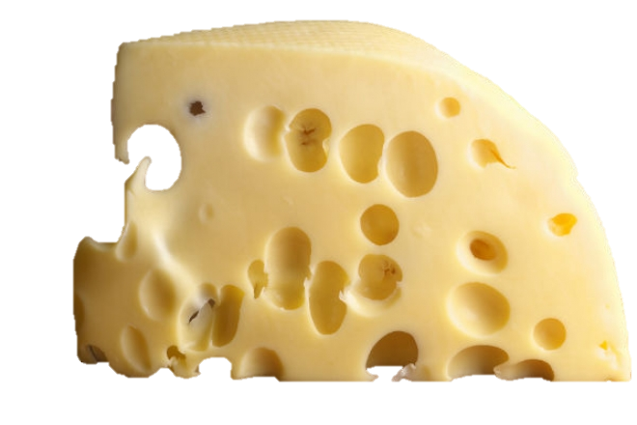


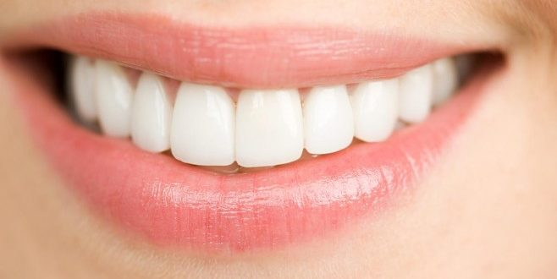


І і
і
і
і
Артығын тап
тіс
іл іш
тіл
шар
і та

Slide 3
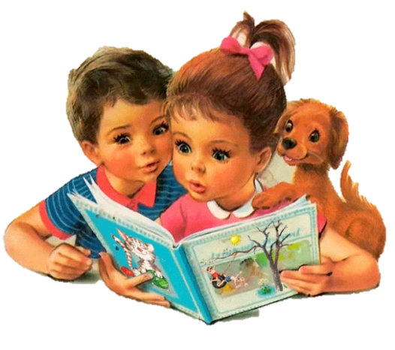
ін
іс
іл
ірі
іні
тіс
шіл
тіл
Дескриптор
«Іі» дыбысының дауысты, қызыл түспен белгіленетінін білемін.
2. суреттен сөздерді оқи аламын.
3. «Іі» дыбысының сөздерде орналасу орнын білемін.

Slide 4
Менің отбасым
Менің
Інім
Інім әлі жас бала,
Атам менің ол –ғалым,
әлі
Кетті
Әжем менің –мұғалім.
Кетті жаңа бақшаға.
мұғалім
Әкем менің -инженер,
Мен мектепке барайын,
Оқып білім алайын.
білім
Анам менің –дәрігер.
дәрігер
Жұмабай Қайранбай

Slide 5
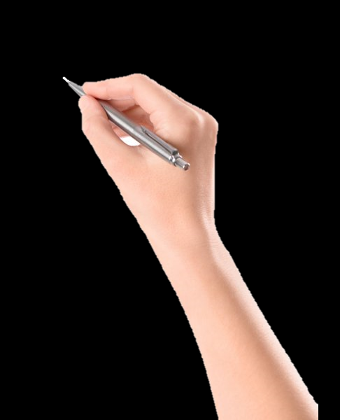
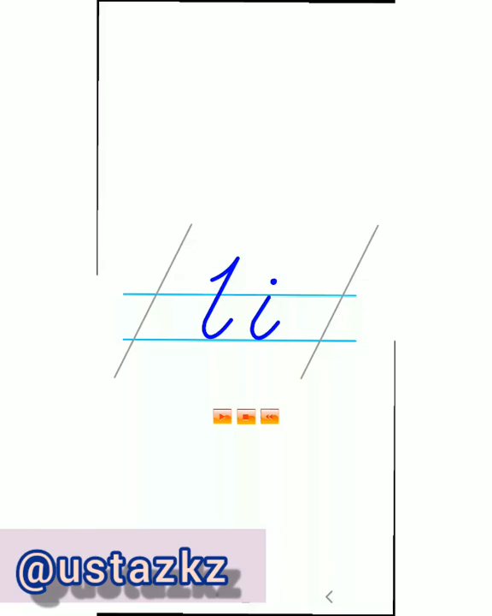
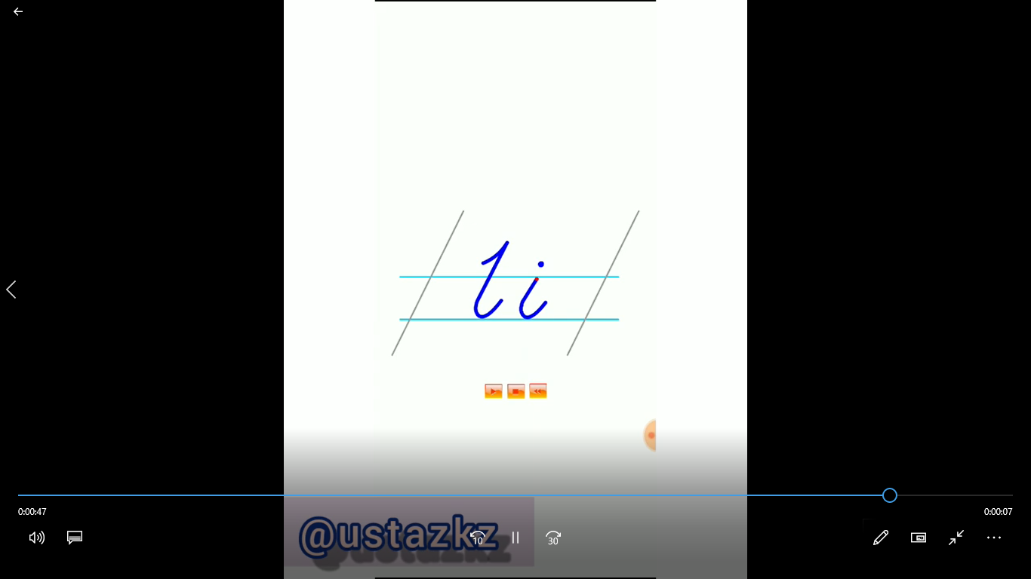

Slide 6
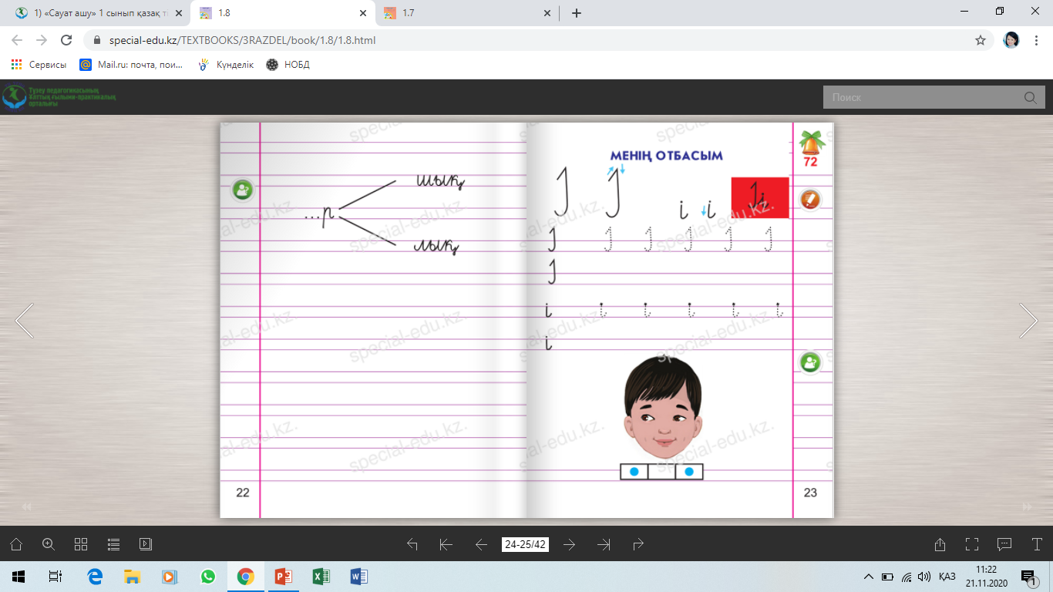
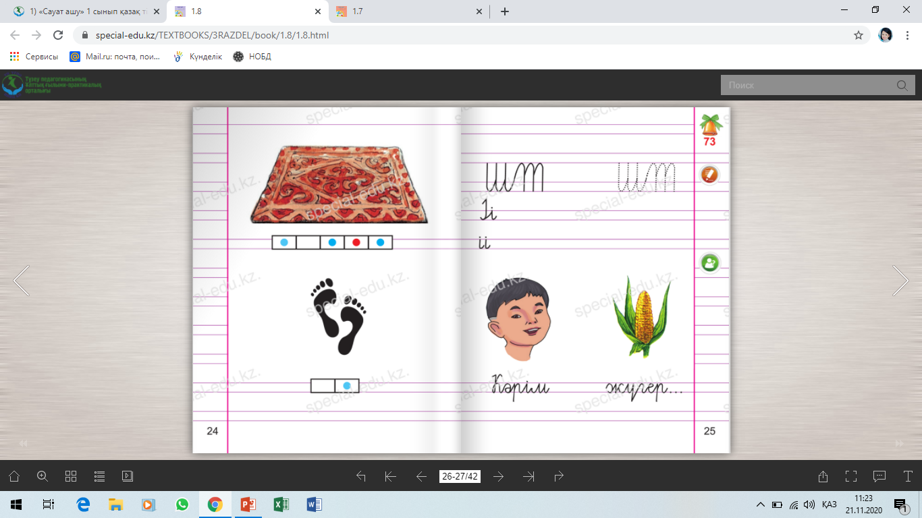
і
і
і

Slide 7
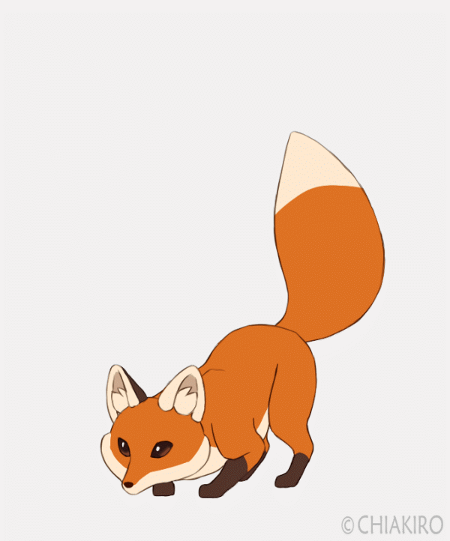
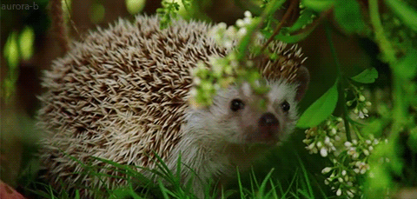
Түлкі өте қу аң.
Кірпінің инесі көп болады.

Slide 8

Мен ештеңе түсінбедім
Маған әлі түсініксіздеу
Маған бәрі түсінікті

Slide 9
Назарларыңызға рахмет!!!

